Slide 1
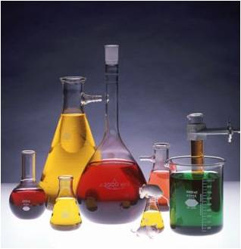
Chemia w życiu codziennym

Slide 2
Wprowadzenie
Od pewnego czasu, gdy mówimy o chemii, kojarzymy ją sobie jako coś złego, coś, co nas zatruwa, co niszczy nasze środowisko. Tak niewątpliwie jest, ale tylko do pewnego stopnia. Zapomnieliśmy bowiem, iż chemia to nie tylko środki grzybobójcze, chwastobójcze itd., ogólnie mówiąc zabijające życie, ale także to jest coś, co zachodzi w przyrodzie, w nas. I ta druga strona chemii jest nieszkodliwa, a czasem pożądana, by żyć.

Slide 3
Ludzkie ciało i chemia
Organizm człowieka, tak samo jak organizmy wszelkich zwierząt i roślin, zawiera w swym składzie związki chemiczne. W przypadku człowieka są to:
węglowodany, które w swoich wiązaniach chemicznych mają węgiel, wodór i tlen;
białka – główny skład to węgiel, wodór, tlen, azot, siarka, fosfor;
woda to dwa pierwiastki chemiczne w postaci tlenu i wodoru;
tłuszcze mają w swym składzie węgiel, tlen i wodór, z czego najwięcej jest węgla;
kwasy nukleinowe to już bardziej skomplikowane wiązania azotu,
tlenu, wodoru, fosforu. Mowa tutaj jest o DNA i RNA;
hormony mają również skomplikowane wzory chemiczne
wiele wiązań np. somatostatyna to co prawda tylko wodór, azot i tlen,
ale wzór jest gigantyczny;
minerały
makroelementy (węgiel, wodór tlen, siarka, azot, fosfor);
mikroelementy (bor, chrom, cynk, fluor, jod, kobalt, mangan,
molibden, miedź, selen, żelazo).

Slide 4
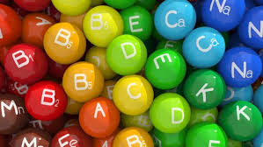
Witaminy
Witaminy są substancjami niezbędnymi do prawidłowego funkcjonowania naszego organizmu. Najważniejsze z nich to:
A - reguluje stan skóry i wzmacnia wzrok
B – wspomaga system nerwowy i odpornościowy
C – podnosi odporność organizmu
D – wzmacnia żeby i kości
E – wspomaga pracę serca
K – wspomaga krzepliwość krwi
Niektóre z nich są produkowane chemiczne, co jednoznacznie wskazuje na pozytywne skutki produkcji.

Slide 5
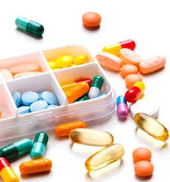
Przemysł farmaceutyczny
Leki – najważniejsze zastosowanie chemii. Są to związki chemiczne pochodzenia mineralnego, roślinnego, zwierzęcego lub otrzymane na drodze syntezy chemicznej. Służą poprawie zdrowia człowieka.
Środek jak najbardziej potrzebny, niestety spożywany w nadmiernych ilościach zamiast leczyć – szkodzi.

Slide 6
Chemia w przemyśle spożywczym
Produkty chemiczne znalazły szerokie zastosowanie w przemyśle spożywczym jako środki konserwujące i ulepszacze żywności nadające kolor, smak, aromat oraz przedłużenie terminu ważności. Dzieli się je głównie na:
barwniki
konserwanty
emulgatory, zagęstniki
antyutleniacze

Slide 7
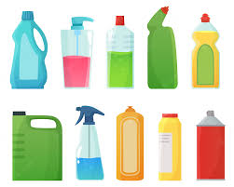
Środki czystości
Każdy proszek do prania, wszelkie środki chemiczne, które używamy do utrzymania czystości w domu, zawierają wiele związków, którym powinniśmy się bliżej przyjrzeć. Niektóre zostały już przebadane i wiemy, jak działają na nasz organizm i niektóre z nich potrafią być toksyczne.
Jeżeli kupimy proszek do prania i nie będziemy wiedzieć, co oznacza pewna nazwa chemiczna, wypisana w zestawieniu składu, zajrzyjmy do Internetu i rozwiejmy swoje wątpliwości.

Slide 8
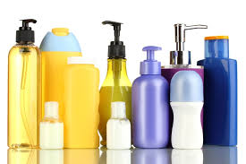
Chemia w przemyśle kosmetycznym
Kolejnym przemysłem, w którym chemia znalazła zastosowanie to przemysł kosmetyczny:
Kosmetyka jest dziedziną działalności człowieka, służąca zaspokajaniu potrzeb estetycznych i zdrowotnych.
Można ją podzielić na trzy działy:
dekoracyjna – upiększanie ciała
lekarska – przywracanie urody ciała
pielęgnacyjną – środki myjące i pielęgnujące ciało

